Slide 1
Волковыщина
в годы 9-ой пятилетки

Slide 2
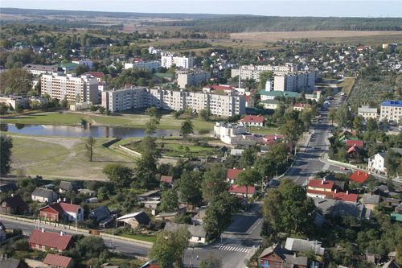
Цель работы: на примере Волковысского района, одного из наиболее развитых районов Гродненской области, исследовать уровень развития промышленности, сельского хозяйства, социальной сферы, благосостояния населения в данный период времени.
Задачи:
изучить уровень развития промышленности, сельского хозяйства, транспорта;
изучить состояние социальной сферы, жизненного уровня населения;
дать общую оценку социально-экономического развития района в начале и середине 70-х годов XX века.
Методы исследования: исследовательский, сравнительный, поисковый и метод наблюдения и анализа.

Slide 3
Естественный прирост населения района
(на 1000 человек населения)
В этот период в районе была ещё благоприятная демографическая ситуация. Однако уже в это время наблюдалась тенденция к сокращению естественного прироста населения.

Slide 4
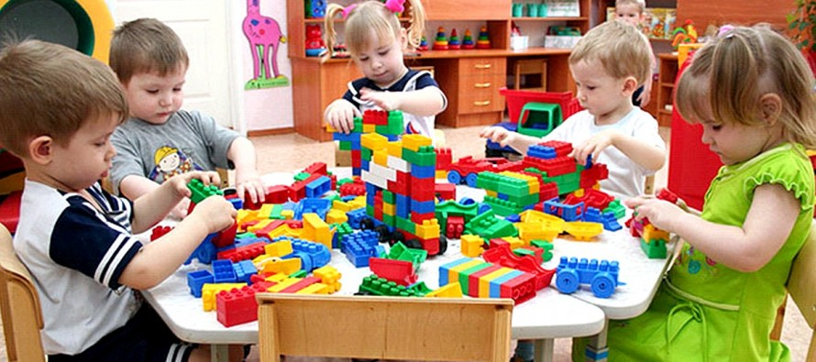

Slide 5
Количество браков и разводов (на 1000 человек населения)
Из показателей таблиц можно сделать вывод, что в районе была относительно высокая рождаемость, низкий процент разводов, что обеспечивало естественный прирост населения района. Эти факты также свидетельствуют об относительно высокой рождаемости, низком проценте разводов, что содействовало стабильности социальной ситуации, крепости семьи, как основного структурного элемента общества. В то же время увеличение разводов свидетельствует о появлении кризисных явлений в обществе, ухудшении микроклимата в семье.

Slide 7
Численность рабочих и служащих района (человек)
Район в это время был обеспечен необходимыми трудовыми ресурсами. Основная масса населения была занята работой на предприятиях государственной собственности: заводах, транспорте, строительстве, сельском хозяйстве, в учреждениях образования, медицины, культуры, управления, которые были основными источниками поступления средств существования для населения.

Slide 8
Темпы роста валовой продукции (в % к 1970 г.) основных предприятий района
В первой половине 70-х годов трудящиеся промышленности района добились успехов в развитии производства. Объём валовой продукции 17-ти промышленных предприятий района в 1976 году по сравнению с 1970 годом составил 182,1 %.

Slide 9
Темпы роста производительности труда (в % к 1970 г.) основных предприятий района
В 1976 году 80% прироста объёма промышленного производства, получено за счёт повышения производительности труда, по сравнению с 1970 годом он составил 128,8%

Slide 10
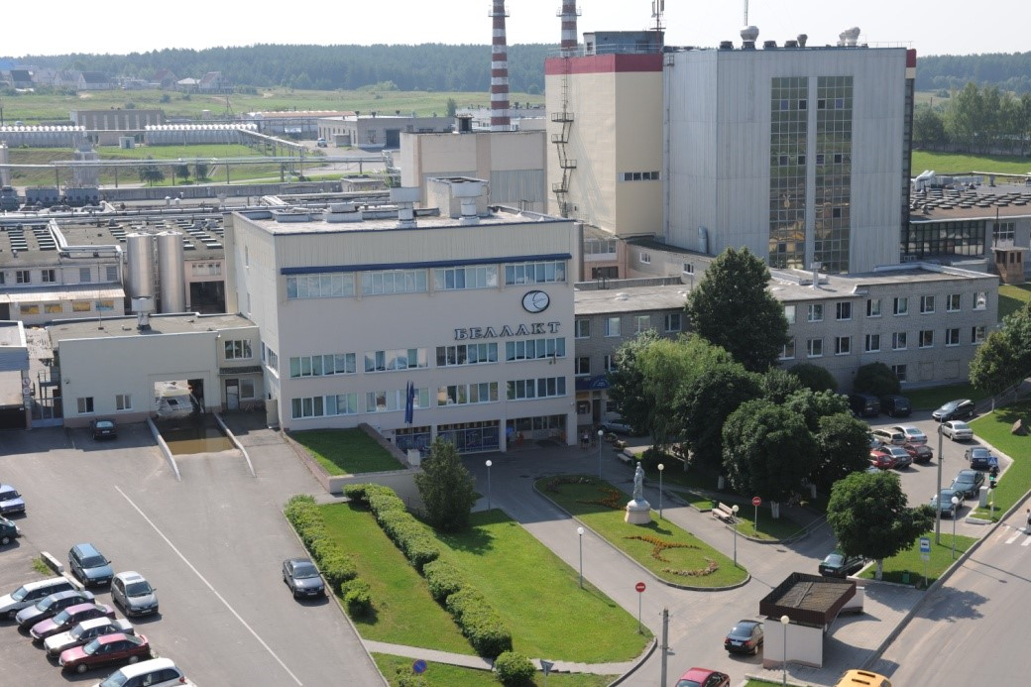

Slide 11
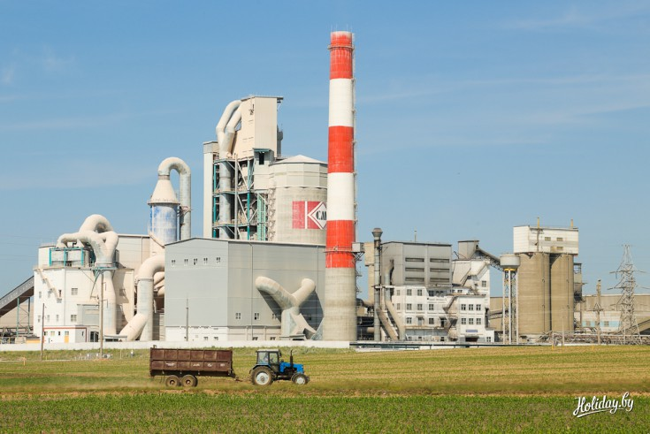

Slide 12
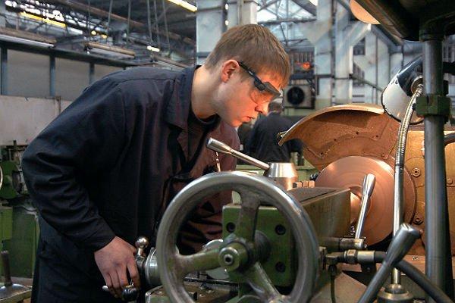

Slide 13
Парк основных машин колхозов и совхозов
Использование государственных средств позволяло колхозам и совхозам приобретать значительное количество техники, повышать уровень механизации труда. Тракторный парк в колхозах и совхозах увеличился в 1976г. в сравнении с 1970 г. на 49,3%, зерноуборочных комбайнов на 31,1%, силосоуборочных комбайнов на 33,3%, картофелеуборочных на 51,4%.

Slide 14
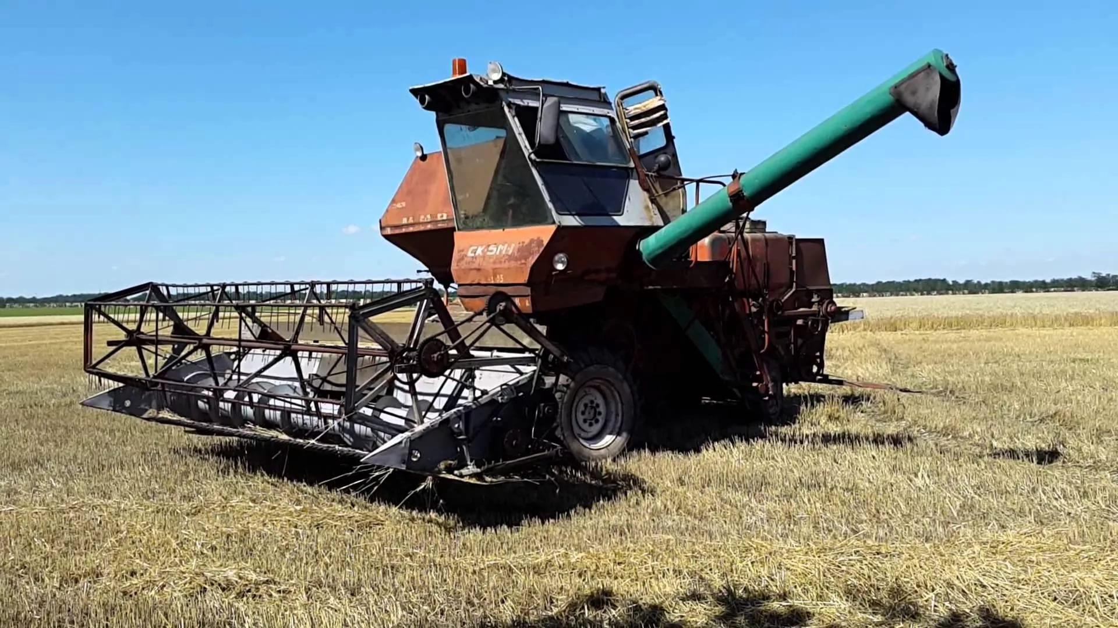

Slide 15
Рентабельность основных сельскохозяйственных продуктов
Себестоимость производства основных с/х продуктов в колхозах
(рублей, копеек на 1 центнер)
 | 1970 | 1976
1. Общая рентабельность как соотношение чистого дохода к себестоимости реализованной продукции | 41,9 | 19,4
2. Рентабельность отраслей растениеводства и животноводства – в т.ч. растениеводства – в т.ч. животноводства | 44,0 32.4 46.5 | 22,8 26,1 29,1
3. Чистая прибыль (тысяч рублей) | 3259 | 2935
 | 1970 | 1976
1.Зерно | 6,59 | 7,06
2. Сахарная свекла | 3,18 | 4,34
3. Картофель | 6,73 | 7,27
4. Молоко | 16,19 | 22,32
Удорожание сельскохозяйственной техники, значительный разрыв между закупочными и розничными ценами, десятки обслуживающих организаций привели к тому, что многие хозяйства оказались убыточными, имели большую кредитную задолженность. В это время снижалась рентабельность основных сельскохозяйственных продуктов, в тоже время росла себестоимость их производства, снижалась чистая прибыль хозяйств.

Slide 16
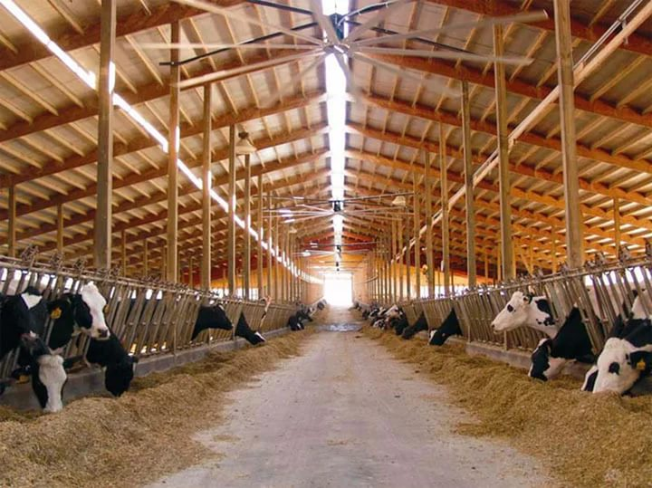

Slide 17
Среднемесячная заработная плата
Основным показателям жизненного уровня трудящихся является заработная плата. Среднемесячная денежная заработная плата рабочих и служащих возросла в районе с 56,4 рублей в 1960 г. до 126,5 рублей или на 224% в 1976 году.

Slide 18
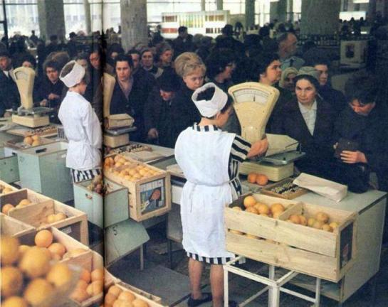

Slide 19
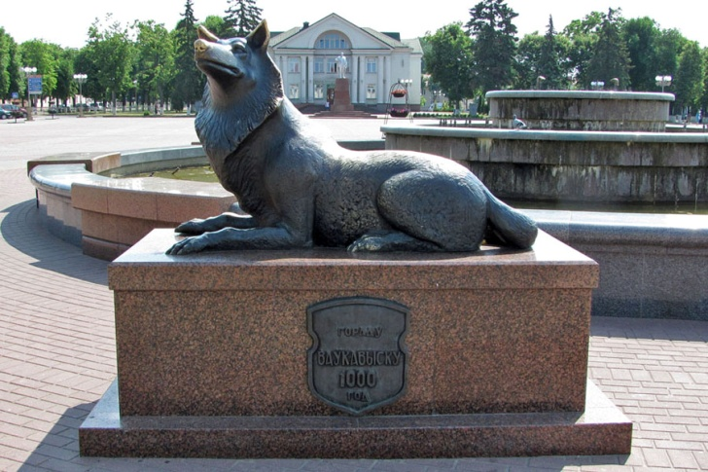
В результате исследования я пришёл к выводу о том, что начало 70-х годов было наиболее успешным для Волковысского района в социально-экономическом развитии. В результате внедрения хозяйственного расчёта все предприятия, организации выполняли плановые задания, повышалась эффективность производства, улучшались условия труда, материальное благосостояние населения. В этот период развивалась материальная и социальная база деревни, повышались закупочные цены на сельскохозяйственную продукцию, вводилось гарантированная оплата труда колхозников. На деревне быстрыми темпами шло строительство жилья и объектов социально-культурного назначения. В целом обществу в эти годы были присущи чувства оптимизма, коллективизма, уверенности в завтрашнем дне. Труженики района активно участвовали в социалистическом соревновании, субботниках, общественно-политических мероприятиях.

Slide 20
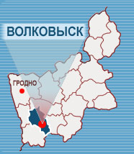
СПАСИБО ЗА ВНИМАНИЕ!

